Slide 1
এই স্লাইডটি সম্মানিত শিক্ষকমণ্ডলীর জন্য, বিধায় স্লাইডটি হাইড করে রাখা হয়েছে।
এই কন্টেন্টটি শ্রেণিকক্ষে উপস্থাপনের সময় কিছু নির্দেশনা প্রয়োজনীয় স্লাইডের slide note এ সংযোজন করা হয়েছে। আশা করি সম্মানিত শিক্ষকমণ্ডলী পাঠটি উপস্থাপনের পূর্বে পাঠ্য বইয়ের সাথে মিলিয়ে নিয়ে উল্লেখিত স্লাইড নোটগুলো দেখে নিবেন এবং স্লাইড নোটের সাথে মিলিয়ে প্রতিটি সাইড উপস্থাপন করবেন। এছাড়াও শিক্ষকমণ্ডলী প্রয়োজনবোধে তার নিজস্ব কৌশল প্রয়োগ করতে পারবেন । f5 চেপে পাঠ উপস্থাপন শুরু করবেন।

Slide 2
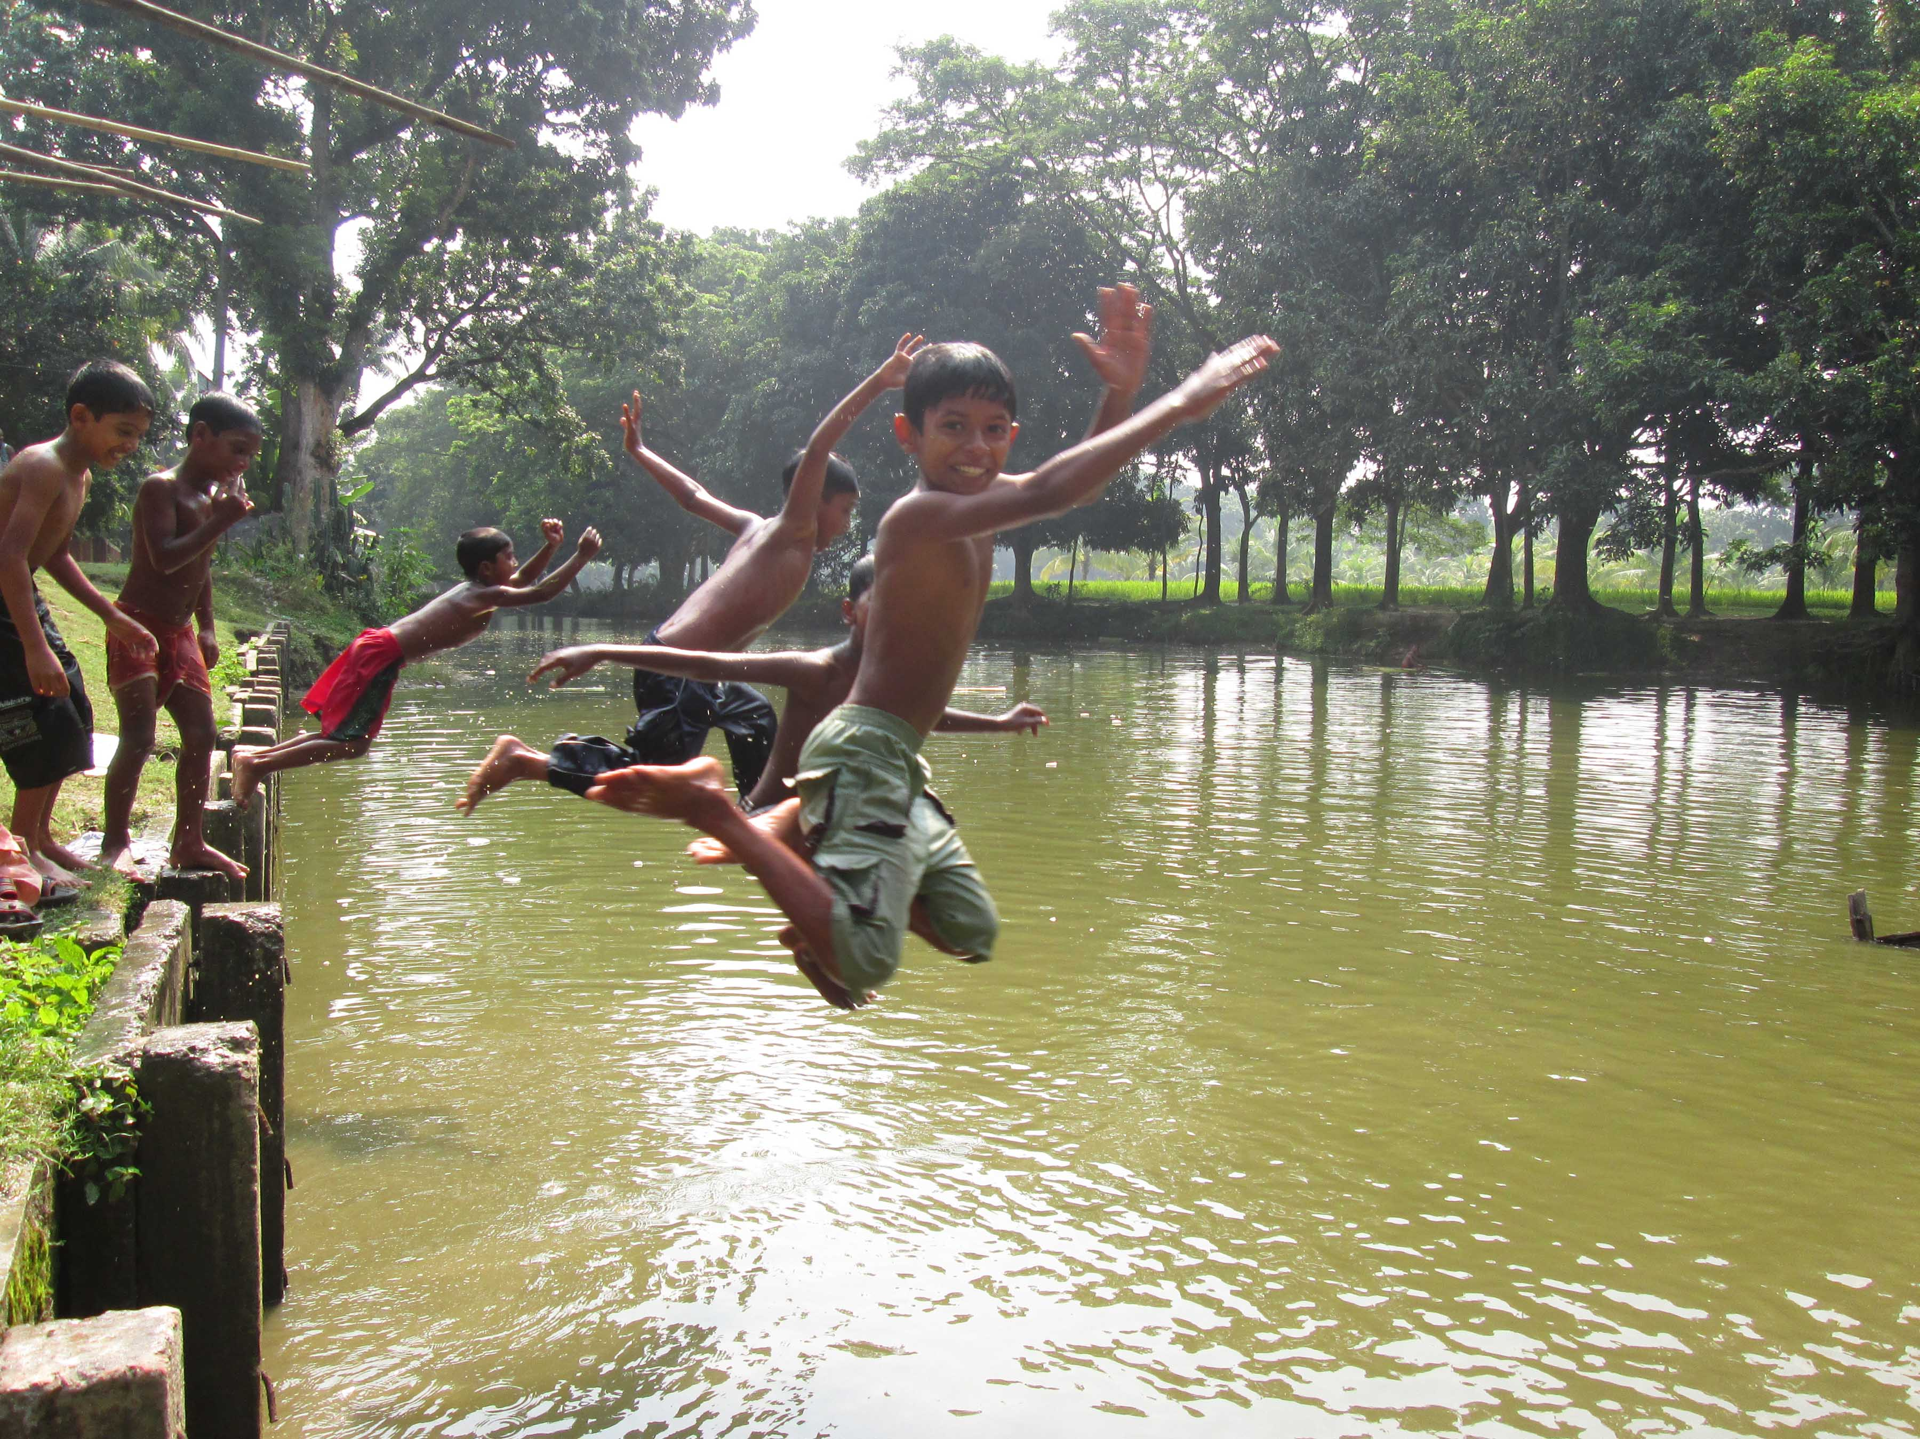
আজকের পাঠে সবাইকে
স্বা
গ
ত
ম
স্বা
গ
ত
ম
2
Notes:
চিত্রটি নিয়ে আশার উদ্দেশ্য হলো গ্রাম বাংলার গোসলের চিত্রের সাথে আমাদের শিক্ষার্থীদের পরিচয় করিয়ে দিয়ে স্বাগতম জানানো।

Slide 3



পরিচিতি
পরিচিতি
মোঃ সাইফুল ইসলাম
সহকারী শিক্ষক
সোনামুখী উচ্চ বিদ্যালয়
আক্কেলপুর,জয়পুরহাট।
মোবাইল-০১৯১৬৩১৬১৬০
saifulpcakkelpur@gmail.com
অধ্যায়ঃ 2য় (ইবাদাত)
পাঠঃ 6
সময়ঃ ৫০ মিনিট
Notes:
সম্মানিত শিক্ষকমন্ডলী আপনারা ইচ্ছে করলে এই slide টি Hide করে রাখতে পারবেন। Hide করার পদ্ধতি হলো রিবন বার এর Slide Show তে ক্লিক করে Hide Slide এর উপর ক্লিক করলে hide হয়ে যাবে। এক্ষেত্রে f5 চেপে Slide Show করলে Hide করা page আর দেখা যাবে না।

Slide 4
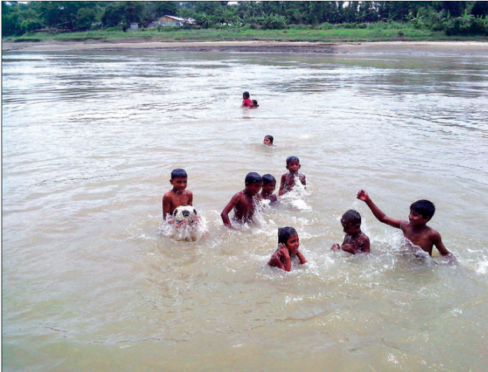
নিচের ছবিটি লক্ষ কর ও চিন্তা করে বল...
গোসলের দৃশ্য।
এটা কীসের দৃশ্য?
Notes:
শিক্ষার্থীরা বিভিন্ন উত্তর দিবে তা থেকে সঠিক উত্তর গ্রহণ করতে হবে। সঠিক উত্তর গোসলের দৃশ্য।

Slide 5
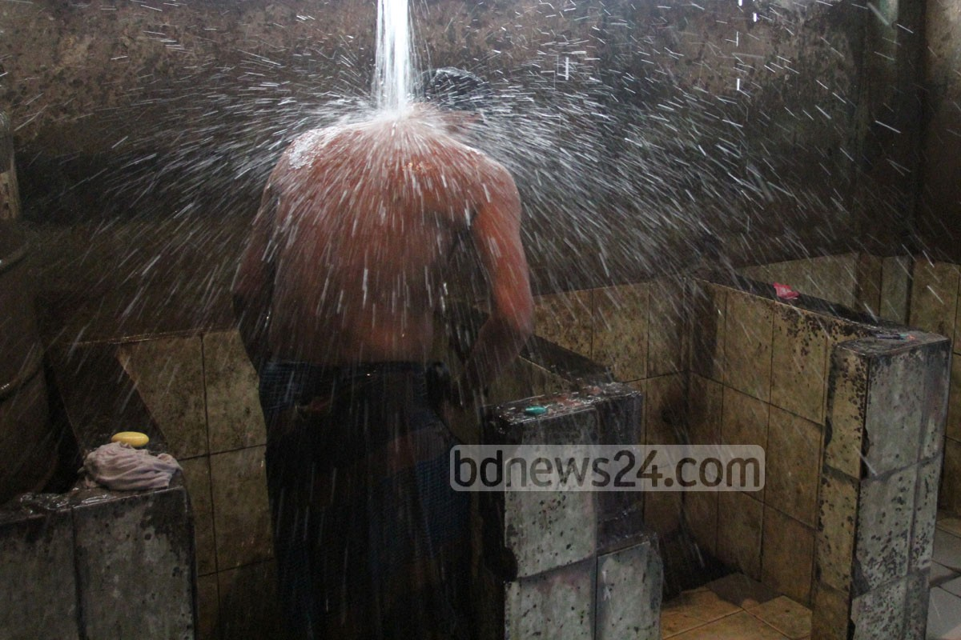
আজকের পাঠের বিষয়
গোসল(الغسل)
Notes:
এখানে সাওয়ারে গোসল করার চিত্র দেওয়া হয়েছে। পাঠ শিরোনাম বোর্ডে লিখতে হবে।

Slide 6
শিখনফল
এ পাঠ শেষে শিক্ষার্থীরা.........
১। গোসলের পরিচয় বলতে পারবে।
২। গোসলের ফরজগুলো বলতে পারবে।
৩। গোসল করার নিয়ম বর্ণনা করতে পারবে।
Notes:
শিক্ষার্থীদের দ্বারা শিখনফল পড়ে নিতে হবে । সম্মানিত শিক্ষকমন্ডলী আপনারা ইচ্ছে করলে এই slide টি Hide করে রাখতে পারবেন।

Slide 7
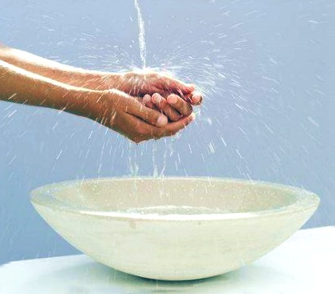
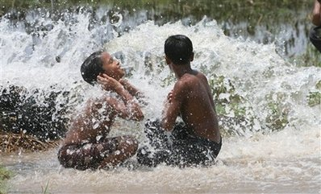
চিত্র দু’টি মনোযোগ দিয়ে দেখ এবং বল...
পবিত্রতা অর্জন ও আল্লাহর সন্তুষ্টি লাভের উদ্দেশ্যে পবিত্র পানি দ্বারা সমস্ত শরীর ধৌত করাকে গোসল বলে ।
এখন বলত গোসল কাকে বলে?
الغسل আরবী শব্দ । এর অর্থ-
ধৌত করা
ধৌত করা
চিত্র দু’টি দ্বারা কী বুঝানো হচ্ছে?
Notes:
চিত্র দু’টি দ্বারা কী বুঝানো হচ্ছে শিক্ষার্থীদের দ্বারা উত্তর নেওয়ার চেষ্টা করতে হবে । গোসলের পারিভাষিক সংজ্ঞা - পবিত্রতা অর্জন ও আল্লাহর সন্তুষ্টি লাভের উদ্দেশ্যে পবিত্র পানি দ্বারা সমস্ত শরীর ধোয়াকে গোসল বলে ।

Slide 8
গোসলের বিধান
(قال الله تعالى "وإن كنتم جنبا فاطهروا "(المائدة
অর্থাৎ ‘আর যদি তোমরা অপবিত্র থাক, তা’হলে বিশেষ ভাবে পবিত্র হও।’ (সূরা মায়েদা:৬)
এসো আমরা এ সম্পর্কিত একটি ভিডিও দেখে নিই
নেট কানেক্ট দিয়ে এখানে ক্লিক করুণ
Notes:
কুরআনের আয়াত শিক্ষার্র্থীদের দ্বারা পাঠ করে নেওয়ার চেষ্টা করতে হবে। শিক্ষক নিজে একবার তেলাওয়াত করতে পারেন। কিভাবে ভিডিও download করতে হবে তা comment এ দেওয়া আছে। নিচে কমেন্ট এ ক্লিক করলে তা দেখা যাবে।

Slide 9
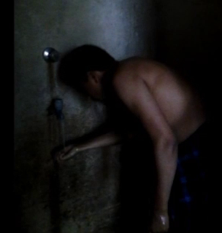
গোসলের ফরজ
গোসলের প্রথম ফরজ
গোসলের ফরজ কয়টি?
এটা কীসের দৃশ্য।
কুলি করা দৃশ্য।
১। গড়গড়া করে কুলি করা।
Notes:
প্রশ্ন হবে এমন - কেউ কি বলতে পারবে গোসলের ফরজ কয়টি? এখানে video দেওয়া আছে তা দেখে কুলি করা ব্যাখ্যা করা যাবে।

Slide 10
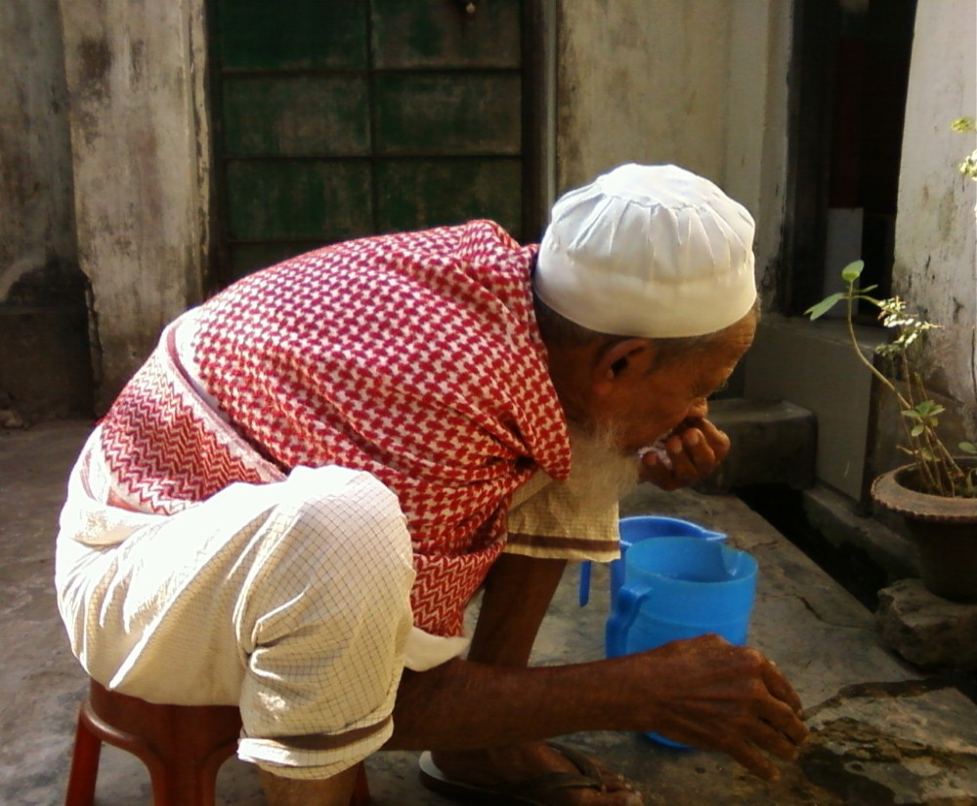
গোসলের ফরজ
২। নাকের নরম জায়গা পর্যন্ত পানি পৌঁছানো।
07-09-16 15.44
10
Notes:
ছবি দেখে শিক্ষার্থীদের দ্বারা উত্তর নেওয়ার চেষ্টা করতে হবে । শিক্ষার্থীদের উত্তর দেওয়ার পর নিচের লেখা দেখাতে হবে ।শিক্ষক তার নিজের অঙ্গ প্রত্যঙ্গ ব্যবহার করে অজুর ফরয প্রদর্শন করতে পারেন।

Slide 11
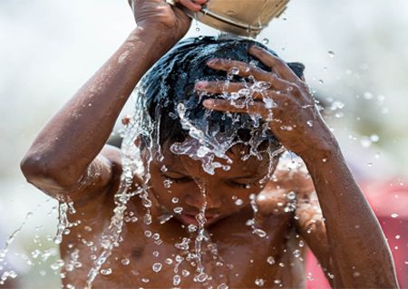
গোসলের ফরজ
৩। সমস্ত শরীর পানি দিয়ে ধৌত করা।
07-09-16 15.44
11
Notes:
ছবি দেখে শিক্ষার্থীদের দ্বারা উত্তর নেওয়ার চেষ্টা করতে হবে । শিক্ষার্থীদের উত্তর দেওয়ার পর নিচের লেখা দেখাতে হবে । গোসলে শরীরের সমস্ত অঙ্গ ধৌত করতে হবে। এক চুল পরিমাণও যদি না ভিজে তবে গোসল হবে না।

Slide 12
এসো আমরা একটি গোসলের ভিডিও দেখি
গোসল করার নিয়ম সম্পর্কে কোন প্রশ্ন আছে কী?
Notes:
ভিডিওটি দেখার মাঝে মাঝে যেখানে প্রয়োজনে ভিডিও paused করে রেখে ব্যাখ্যা করে বুঝে দেওয়া যেতে পারে।

Slide 13
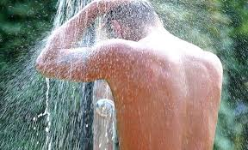
প্রতিটি দলে যেকোনো একজন লিখবে
দলগত কাজ
সময়
৭+৫ মিনিট
‘’গোসলই পবিত্র হওয়ার প্রধান উপায়।’’ উক্তিটি কতটা যুক্তিযুক্ত মতামত দাও।
Notes:
দলে ভাগ করার ক্ষেত্রে আমার পরামর্শ ক্লাশ শুরুর আগে এটা করতে হবে এবং একজন দলনেতা নিযুক্ত করতে হবে। সেক্ষেত্রে প্রতি দলে সমান সংখ্যক শিক্ষার্থী রাখতে হবে এবং জোড় হতে হবে । যেমন ৪,৬,৮ ১০ জন। কাজ শেষে শিক্ষার্থীদের দ্বারা মূল্যায়ন করে নিতে হবে , খাতা পরিবর্তনের মাধ্যমে । উত্তর যেমন হতে পারে- হ্যাঁ এটা প্রধান মাধ্যম...........................

Slide 14


সঠিক উত্তরে ক্লিক কর
গোসল অর্থ কী?
ক। পরিষ্কার করা
খ। পবিত্র
গ। পরিচ্ছন্ন
ঘ। ধৌত করা
গোসলের ফরজ কয়টি?
ক। ৪ টি
খ। ২ টি
গ। ৩ টি
ঘ। ৫ টি
Notes:
শিক্ষার্থীদের দ্বারা মাউস ক্লিক করে নেওয়ার মাধ্যমে উত্তর নেওয়ার চেষ্টা করতে হবে।

Slide 15
সঠিক উত্তরে ক্লিক কর
মিজান সাহেব পুকুরে নেমে গোসল করেন তবে তিনি ফরজ গোসলের পূর্বে অজু করেন না-
ফরজ গোসলের পূর্বে অজু করা..
i) ওয়াজিব
ii) সুন্নাত
iii) ফরজ
নিচের কোনটি সঠিক ?
ক। i
খ। ii
গ। iii
ঘ। i, ii ও iii
Notes:
শিক্ষার্থীদের দ্বারা মাউস ক্লিক করে নেওয়ার মাধ্যমে উত্তর নেওয়ার চেষ্টা করতে হবে।

Slide 16
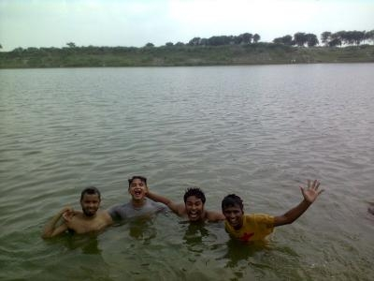
আগামীকাল এই প্রশ্নের উত্তর লিখে নিয়ে আসবে
গোসল আমাদের শরীর ও মনকে কীভাবে সুস্থ্য রাখে ব্যাখ্যা কর।
Notes:
বাড়ির কাজ শিক্ষার্থীদের খাতায় লেখে নেওয়া নিশ্চত করতে হবে । আগামী দিন এই কাজ দেখতে হবে কয়েক জনের এবং বাকি কাজ দলনেতার দ্বারা মূল্যায়ন করে নেওয়া যেতে পারে ।

Slide 17
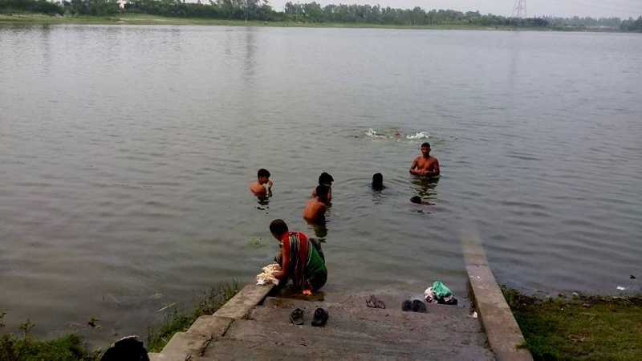
আজ এ পর্যন্তই
আল্লাহ হাফেজ
Notes:
আল্লাহ হাফেজ লেখা আছে গোসল দৃশ্যের উপর । কারণ তাদের যেন স্মরণ থাকে আমরা আজ কী পড়ে আসলাম।

Slide 18
কৃতজ্ঞতা স্বীকার
শিক্ষা মন্ত্রণালয়, মাউশি, এনসিটিবি ও এটুআই-এর সংশ্লিষ্ট কর্মকর্তাবৃন্দ
এবং কন্টেন্ট সম্পাদক হিসেবে যাঁদের নির্দেশনা, পরামর্শ ও তত্ত্বাবধানে এই মডেল কন্টেন্ট সমৃদ্ধ হয়েছে তারা হলেন-
১। জনাব মোঃ গোলাম জাওহার, সহকারী অধ্যাপক, ইসলামি আদর্শ, সরকারি টিটি কলেজ, ফরিদপুর।
২। জনাব মোঃ সাখাওয়াৎ হোসেন, সহকারী অধ্যাপক, ইসলামি আদর্শ, সরকারি টিটি কলেজ, সিলেট।

